Slide 1



Tema
Estudo de caso – exemplo prático de um projeto DevOps
DevOps Fundamentals
Alexsandro Lechner
alexsandrolechner

Slide 2
Estudo de caso – exemplo prático de um projeto DevOps
Suponhamos que uma empresa esteja desenvolvendo um aplicativo de comércio eletrônico que precise ser atualizado regularmente para corrigir bugs, adicionar novos recursos e melhorar a performance. Para garantir a entrega rápida e eficiente dessas atualizações, a equipe de desenvolvimento pode adotar a cultura DevOps.
A equipe de desenvolvimento e a equipe de operações trabalhariam juntas para automatizar o processo de integração e entrega contínua.

Slide 3
Estudo de caso – exemplo prático de um projeto DevOps
Eles usariam ferramentas como:
GitHub para controle de versão de código
Jenkins para automatizar a compilação e testes do código
Ferramentas de deployment automatizado como Ansible ou Terraform

Slide 4
Estudo de caso – exemplo prático de um projeto DevOps
Além disso, eles criariam uma infraestrutura escalável e flexível, usando tecnologias de nuvem como Amazon Web Services (AWS) ou Microsoft Azure.
Isso permitiria que eles escalassem os recursos do servidor automaticamente para lidar com picos de tráfego durante os períodos de alta demanda.
A equipe de operações também implementaria ferramentas de monitoramento contínuo para garantir que o aplicativo esteja sempre disponível e funcionando corretamente.

Slide 5
Estudo de caso – exemplo prático de um projeto DevOps
Eles usariam ferramentas como:
Nagios para monitorar o desempenho do aplicativo
Identificar problemas e tomar medidas corretivas rapidamente

Slide 6
Estudo de caso – exemplo prático de um projeto DevOps
Por fim, a equipe de desenvolvimento e operações trabalhariam em conjunto para criar uma cultura de colaboração e transparência.
Eles realizariam reuniões regulares para discutir os problemas e progressos, compartilhariam métricas e dados de desempenho para garantir que todos estivessem na mesma página, e trabalhariam juntos para solucionar problemas rapidamente.

Slide 7
Estudo de caso – exemplo prático de um projeto DevOps
Com essas práticas em ação, a equipe de desenvolvimento pode entregar atualizações de software para o aplicativo de comércio eletrônico de maneira rápida, eficiente e segura. Além disso, a equipe pode iterar rapidamente e obter feedback dos usuários, permitindo que eles melhorem continuamente o aplicativo com novos recursos e funcionalidades.

Slide 8
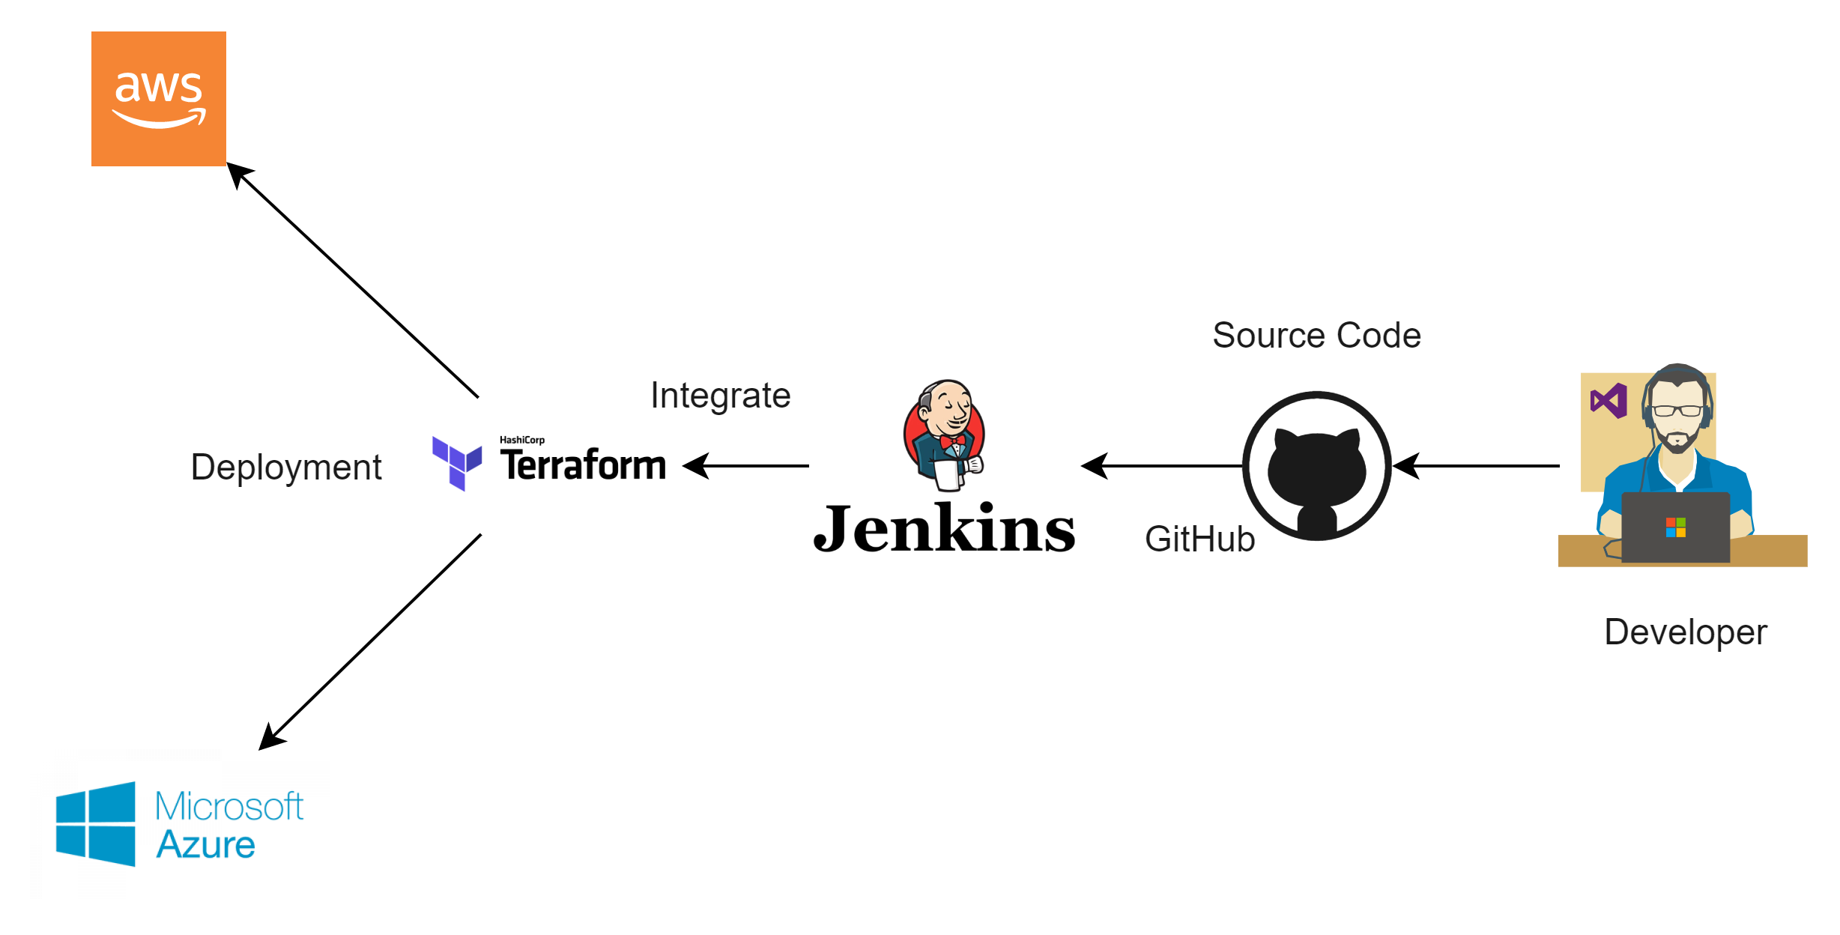
Estudo de caso – exemplo prático de um projeto DevOps
Conhecendo a Arquitetura

